Slide 1

স্বাগতম
সবাইকে

Slide 2

মোহাম্মদ ইব্রাহিম খলিল
প্রধান শিক্ষক(ভারপ্রাপ্ত)
৫৯ নং সারফাতলি সরকারি প্রাথমিক বিদ্যালয়
নাঙ্গলকোট,কুমিল্লা।

Slide 3

বাংলাদেশ ও বিশ্বপরিচয়
পঞ্চম শ্রেণি
অধ্যায়ঃ 11

Slide 4
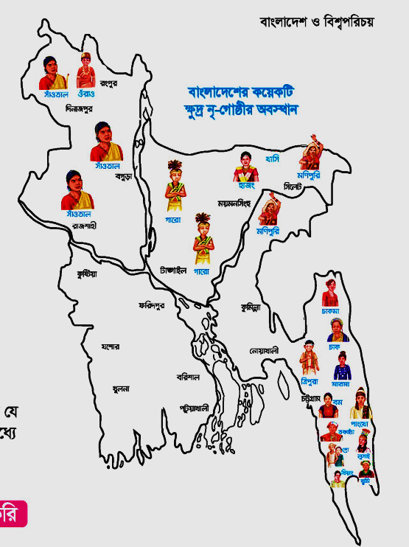
বাংলাদেশের ক্ষুদ্র নৃ-গোষ্ঠী
ছবিতে কী দেখা যাচ্ছে?

Slide 5
আজকের পাঠ
পাঠঃ বাংলাদেশের ক্ষুদ্র নৃ-গোষ্ঠী
পাঠ্যাংশঃ খাসি।
সময়ঃ ৪০ মিনিট

Slide 6
শিখনফল
২.১.৭ জাতি, শ্রেণি, ধর্ম, বর্ণ, গোষ্ঠী, ছোট-বড় নির্বিশেষে সবাইকে সমান মর্যাদা দিবে ও মিলেমিশে চলবে।
২.১.৮ খাসিদের সংস্কৃতি বর্ণনা করতে পারবে।

Slide 7
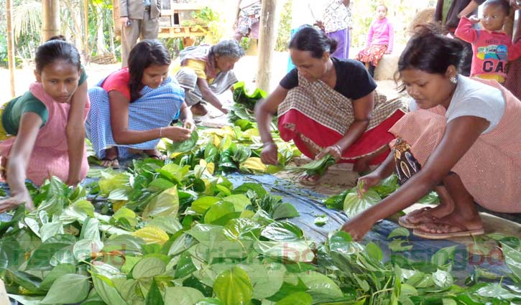
এরা কোন নৃ-গোষ্ঠীর লোক ?
এসো ছবিতে দেখি
এরা খাসি জনগোষ্ঠী লোক। এদের ভাষার নাম মনখেমে তবে ,তাদের ভাষার কোন লিখিত বর্ণমালা নেই। এরা সিলেট জেলার বিভিন্ন এলাকায় বাস করে।

Slide 8
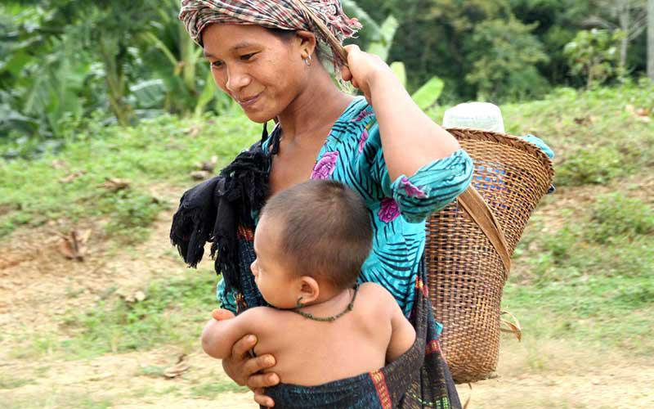
খাসিদের সমাজ ব্যবস্থা কিরুপ ?
সমাজ ব্যবস্থা
খাসিদের সমাজ মাতৃতান্ত্রিক। পরিবারের বেশির ভাগ সম্পতির উত্তরাধিকারী হয় ছোট মেয়ে।

Slide 9
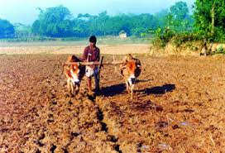
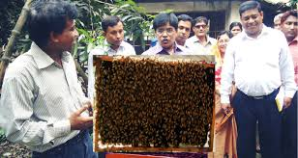
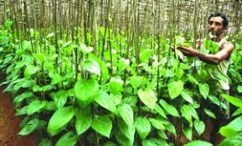
জীবিকা
খাসি জনগোষ্ঠী কিভাবে জীবিকা নির্বাহ করে?
খাসি জনগোষ্ঠী কৃষিকাজ করে জীবিকা নির্বাহ করে। তারা প্রচুর পান ও মধুর চাষ করে।

Slide 10
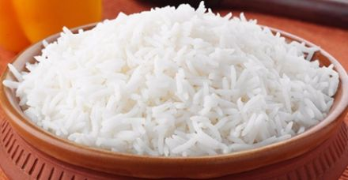
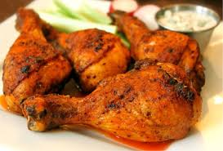
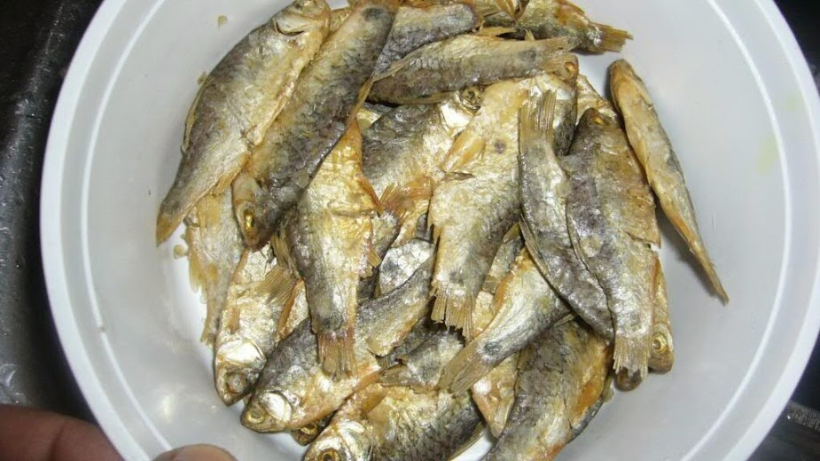

খাসিদের প্রধান খাদ্য কী?
খাদ্য
খাসিদের প্রধান খাদ্য ভাত, মাংস, শুটকী মাছ, মধু ইত্যাদি।

Slide 11
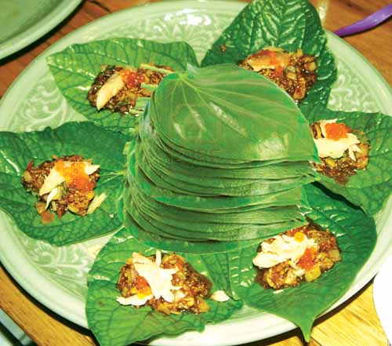
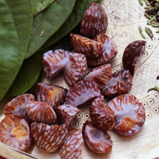
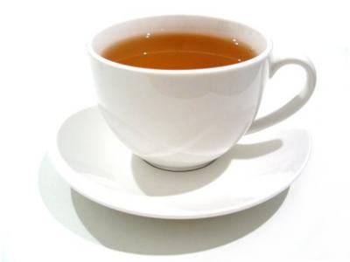
খাদ্য
বাড়িতে অতিথি এলে তারা কী দিয়ে আপ্যায়ন করে?
তারা পান এবং সুপারিকে খুব পবিত্র মনে করে। বাড়িতে অতিথি এলে তারা পান –সুপারি এবং চা দিয়ে আপ্যায়ন করে।

Slide 12
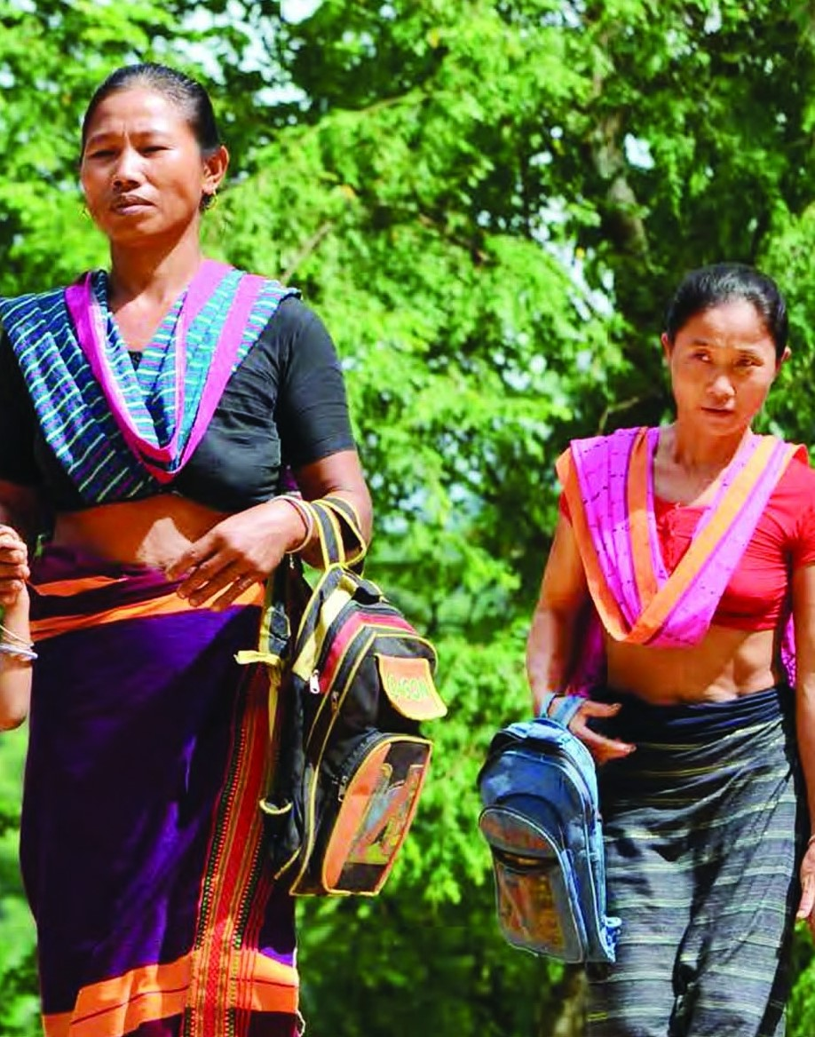
নারীদের পোশাক
পোশাক
খাসি মেয়েরা কাজিম পিন নামক ব্লাউজ ও লুঙ্গি পরে।

Slide 13
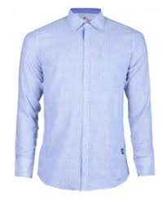
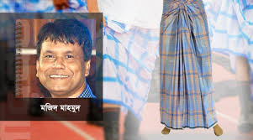
পুরুষের পোশাক
পোশাক
পুরুষেরা শার্ট, লুঙ্গি, ইত্যাদি পরে যা ফুংগ মারুং নামে পরিচিত ।

Slide 14
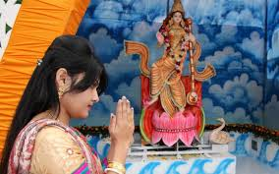
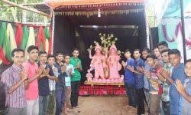
ধর্ম
খাসিরা কোন ধর্মের অনুসারি?
খাসিরা বিভিন্ন দেবতার পুজা করে। তাদের প্রধান দেবতার নাম উব্লাই নাংথউ যাকে তারা পৃথিবীর সৃষ্টিকর্তা মনে করে।

Slide 15
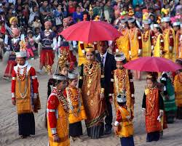
উৎসব
সকল ধরনের অনুষ্ঠান যেমন-পূজা পার্বণ, বিয়ে, খরা, অতিবৃষ্টি, ফসলহানি ইত্যাদি অনুষ্ঠানে নাচ গান করে।এই উপলক্ষে খাসি জনগোষ্ঠী উৎসবের আয়োজন করে।

Slide 16
এসো বলি
১. খাসি জনগোষ্ঠীর ভাষার নাম কী?
উত্তরঃ মনখেমে ।
২. খাসি পরিবারের প্রধান কে?
উত্তরঃ মা।
৩. খাসিদের প্রধান খাদ্য কী?
উত্তরঃ ভাত, মাংস, শুটকি মাছ ও মধু।
৪.কোন জনগোষ্ঠী পান-সুপারিকে পবিত্র মনে করে?
উত্তরঃ খাসি ।
৫.খাসি নারিদের পোশাকের নাম কী?
উত্তরঃ কাজিম পিন।
৫. খাসিদের দেবতার নাম কী?
উত্তরঃ উব্লাই নাংথউ।

Slide 17

দলীয় কাজ
দলে আলোচনা করে খাসি জনগোষ্ঠীর সম্পর্কে পাঁচটি বাক্য লিখ।
কাজ শেষে দলনেতা দলীয় কাজ উপস্থাপন করবে।

Slide 18
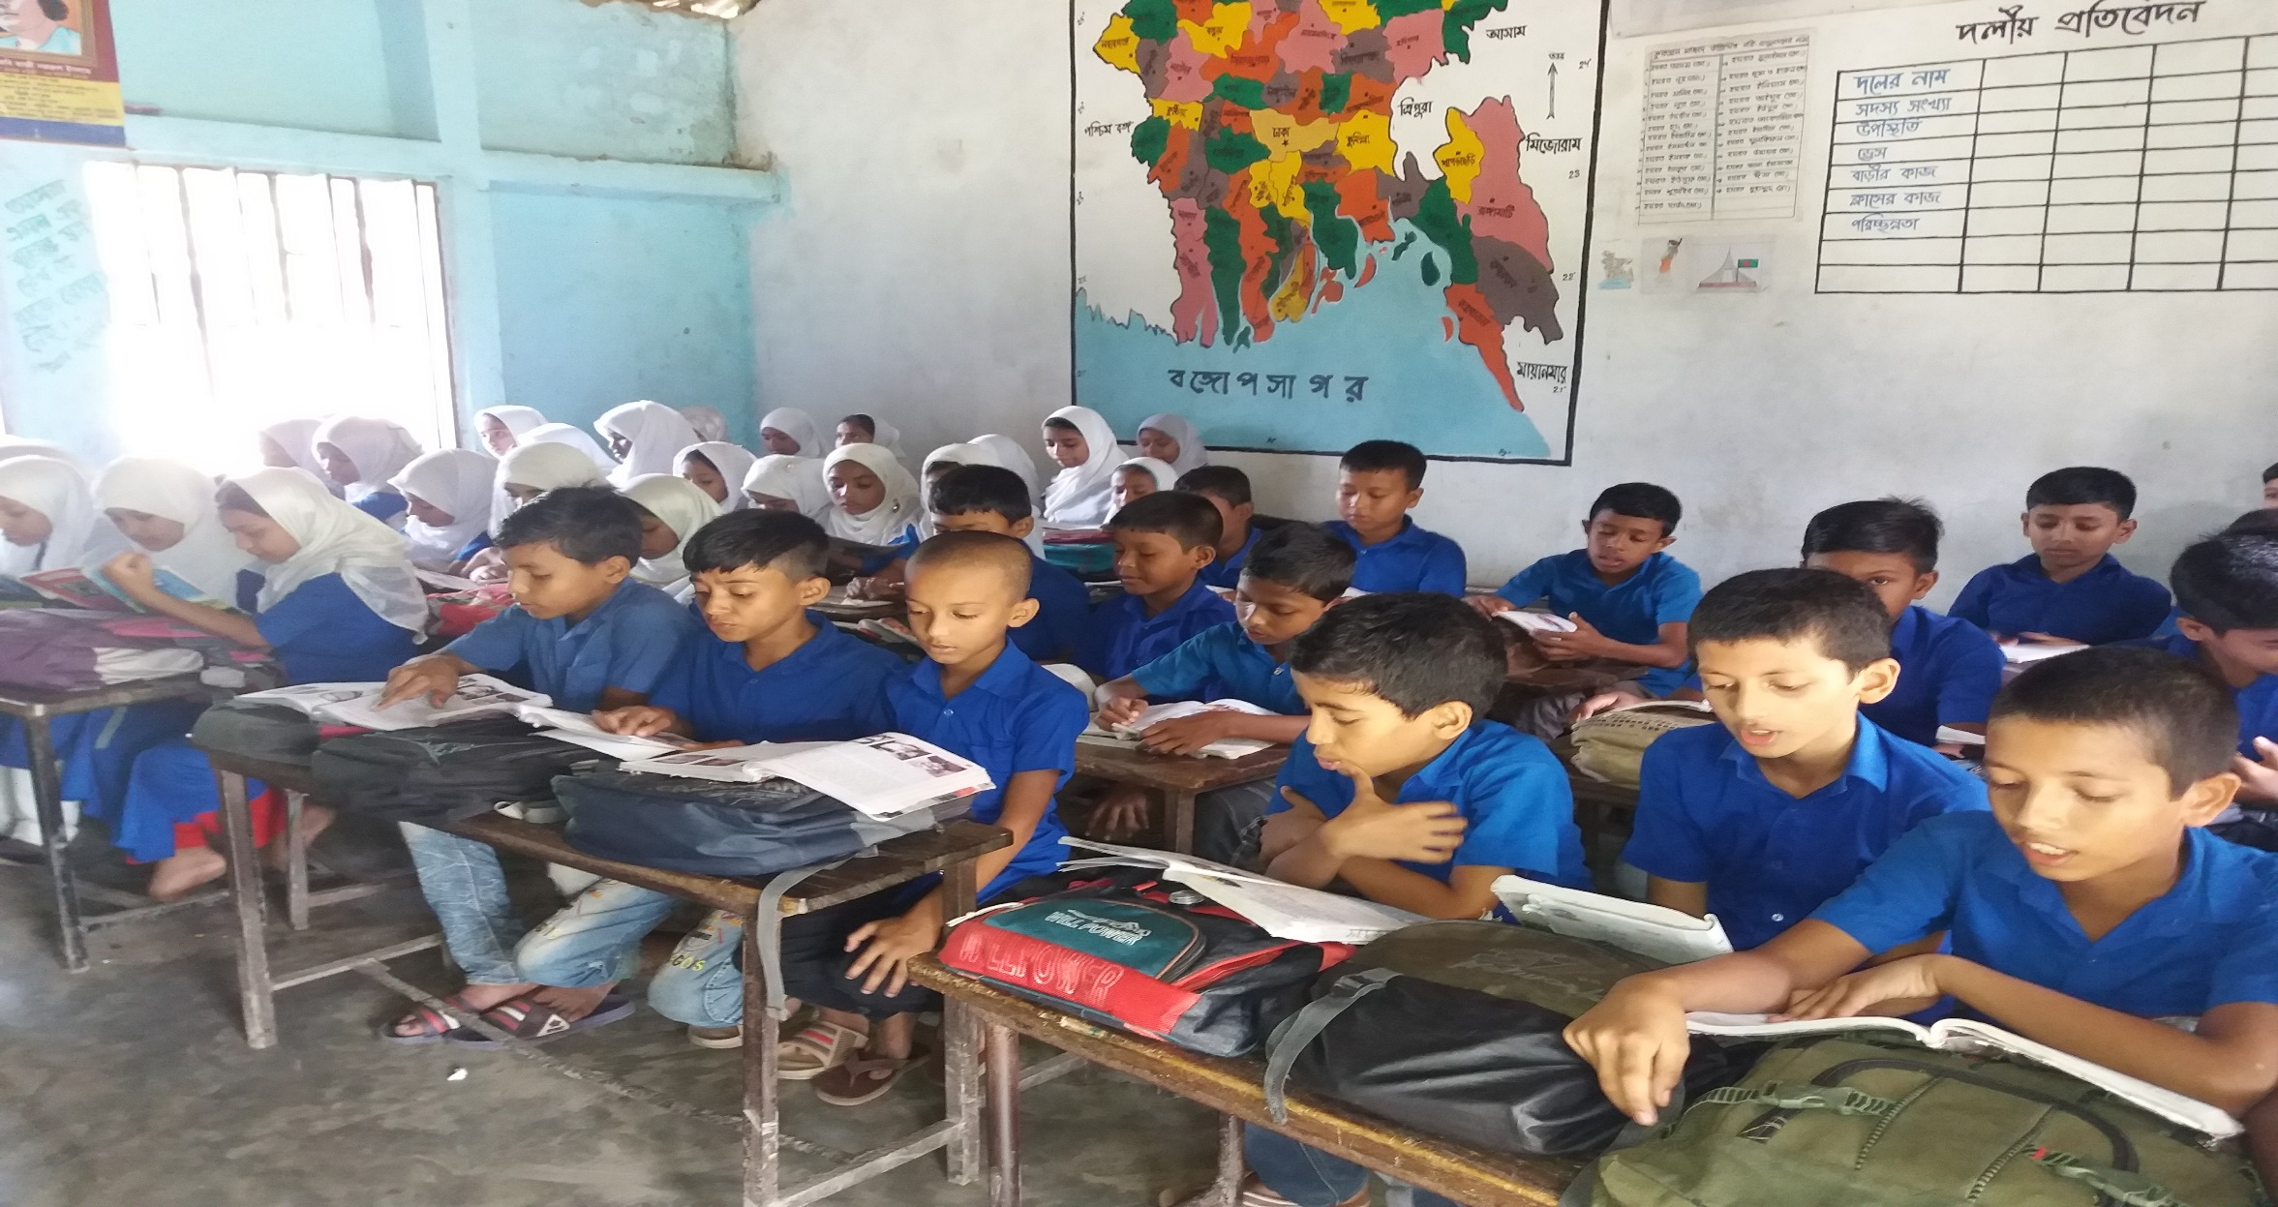
পাঠের সাথে সংযোগ স্থাপন
শিক্ষার্থীদের ৮৪ পৃষ্ঠা খুলে নিরবে পড়তে বলব।

Slide 19
মুল্যায়ন
১. একটি ক্ষুদ্র-নৃ গোষ্ঠী সিলেট বিভাগের বিভিন্ন এলাকায় বাস করে ঐ নৃ গোষ্ঠীর নাম কী?
২. খাসিদের দেবতার নাম কী?
৩. সাইফের সহপাঠী শুশান বলল তাদের ভাষার নাম মনখেমে। সে কোন নৃ-গোষ্ঠীর লোক?
∙
ক. ম্রো
খ. খাসি
গ. গারো
ঘ. মনিপুরি
৪. চন্দন পকেট ছাড়া শার্ট ও লুঙ্গি পরে। তার পোশাকের নাম কী ?
∙
ক. ফুংগ মারুং
খ. কাজিম পিন
গ. দকবান্দা
ঘ. ওয়াংলাই
মাতৃতান্ত্রিক
৫. গারোদের মতো খাসিদের সমাজ ব্যবস্থা ………………..।

Slide 20
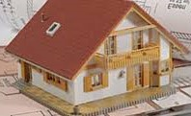
বাড়ির কাজ
গারো ও খাসি জনগোষ্ঠীর জীবন যাত্রা তুলনা করে পাঁচটি বাক্য লিখে আনবে।

Slide 21
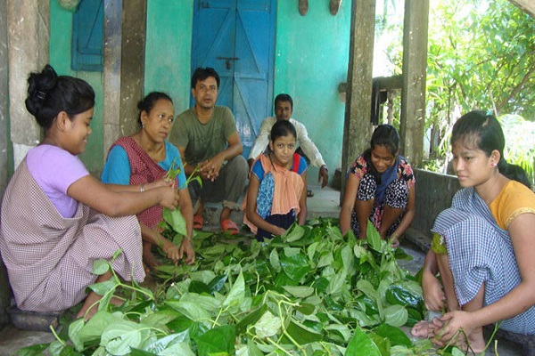
সবাইকে
ধন্যবাদ

